Slide 1
CLOUDZ LABS
Logging On Cloud Native Application
Copyrightⓒ2018 by SK CLOUDZ LABS All rights reserved.

Slide 2
Table of Contents
00
Trail Map
01
New Challenge
02
Logging Architecture
03
Hands-on Exercise

Slide 3
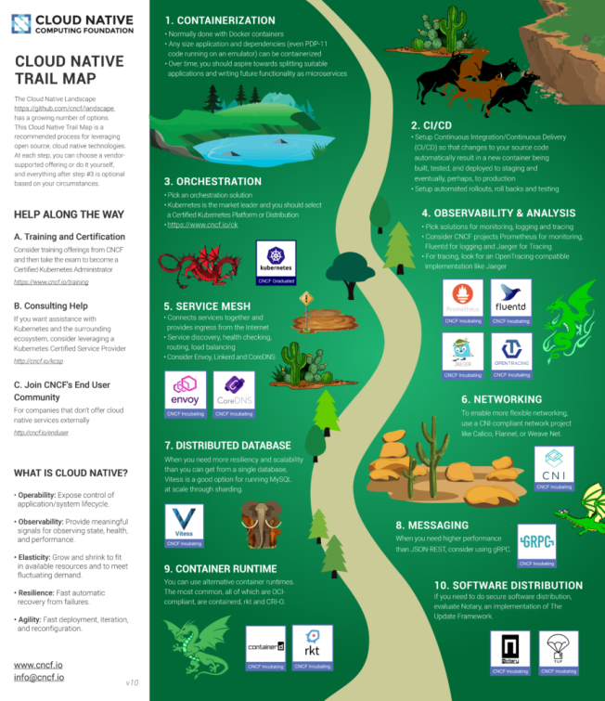
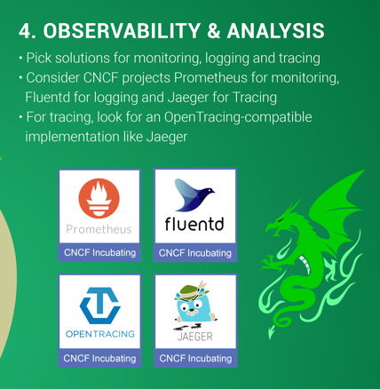
0. Trail map
Logging On Cloud Native Application
Cloud Native Trail map
Cloud Native 환경으로 변화됨에 따른 추천 Trail map
Mission
기존 Legacy와 Cloud Native 환경에서 Logging 변화의 이해
Cloud Native 환경에서 Logging 아키텍처의 이해
Cloud Native 환경에서 Logging 실습

Slide 4
1. New Challenge
Logging On Cloud Native Application
Cloud Native 환경에서 Logging Architecture의 변화
고사양의 서버에 Application을 크게 운영
Log를 Application이 실행 중인 서버 내부에 저장
개발자/운영자는 서버 내부에 접속해 Log를 확인
Application을 작게 운영하고 필요할 때 마다 확장
다중 인스턴스의 로그를 효율적으로 검색하기 위해 외부 Log 시스템에 저장
개발자/운영자는 서버에 직접 접속하지 않고 외부 Log Backend에서 로그 확인
Server
Server #1
Server #2
Server #N
App
App #1
App #2
App #N
...
Logging
Backend
Storage
Legacy
Cloud Native Application

Slide 5
2. Logging Architecture
Logging On Cloud Native Application
Kubernetes 환경에서 Logging 패턴
App Console Log가 각 Node의 Storage에 자동 저장
각 Node의 Agent가 Log를 Aggregator로 전달
Log data를 전/후 처리 후 Backend로 전달
App Log를 Pod의 Storage에 파일로 저장(Log4j 등 사용)
Pod의 Agent가 Log data를 전/후 처리 후 Backend로 전달
Node #1
Node
Po
Pod
Pod
Pod
App
Agent
Aggregator
&
Processing
App
Agent
Storage
...
Logging
Backend
Logging
Backend
Storage
Node #N
Pod
Pod
Po
App
Agent
Storage
DaemonSet Pattern
Sidecar Pattern

Slide 6
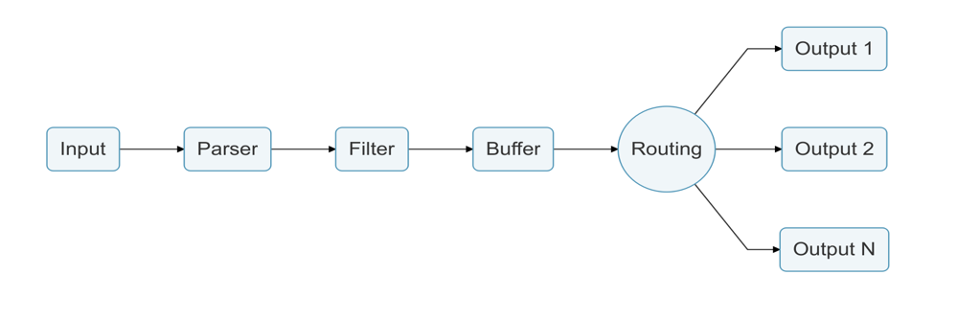
2. Logging Architecture
Logging On Cloud Native Application
Fluent Bit
Fluent Bit는 경량화된 Log Collector
Interface | Description
Input | 데이터의 진입점. Input Plugin을 통해 구현된 인터페이스는 데이터를 수집하거나 수신할 수 있게 합니다. 예) 로그 파일 컨텐츠, TCP 데이터, Metric등
Parser | Input 인터페이스에서 수집한 비정형 데이터를 구조화된 데이터로 변환해주는 역할을 합니다. (입력 플러그인에 따라 다를 수 있습니다)
Filter | Input에서 수집한 데이터를 변경할 수 있습니다.
Buffer | Input된 데이터는 output으로 전달될 때까지 메모리에서 대기하고 있습니다.
Routing | 수집된 데이터는 각각 태깅을 수행하고, 태그된 규칙에 따라 라우팅을 수행합니다.
Output | 데이터의 목적지를 지정합니다. 지정된 목적지는 라우팅을 통해 전달됩니다.

Slide 7





2. Logging Architecture
Logging On Cloud Native Application
DaemonSet Pattern 상세 Architecture
App Console Log가 각 Node의 Storage에 자동 저장
Fluentbit가 각 Node의 Log 수집해 FluentD로 전달
FluentD가 수집한 Log를 전/후 처리 후 ElasticSearch로 전달
Log raw data를 S3와 같은 저장소에 동시 전달 가능(Log Data 백업 활용)
Kibana를 통해 ES의 Log data 검색/분석 및 시각화
Node
Pod
Pod
App
Storage
/var/log/container/uuid/log-file
Data
Collection
Data Aggregation
&
Pre/Post Processing
Indexing
&
Store
Analysis
&
Visualization

Slide 8
2. Logging Architecture
Logging On Cloud Native Application
Sidecar Pattern 상세 Architecture
App Log를 Pod의 Storage에 파일로 저장(Log4j 등 사용)
Fluentbit가 저장된 Log를 전/후 처리 후 ElasticSearch로 전달.
Log raw data를 S3와 같은 저장소에 동시 전달 가능(Log Data 백업 활용)
Kibana를 통해 ES의 Log data 검색/분석 및 시각화
Node
Pod
App
Storage
Data Collection
&
Pre/Post Processing
Indexing
&
Store
Analysis
&
Visualization

Slide 9
3. Hands-on Exercise
Logging On Cloud Native Application
실습 진행 Flow
Preparation
Build
Fluent Bit
Config
Deploy
Visual
Git clone 명령으로 Logback이 포함된 애플리케이션을 준비
Docker를 이용해 애플리케이션을 Image로 빌드
Fluent Bit의 플러그인을 이해하고 Kubernetes 환경에서 Config Map을 이용해서 설정
Sidecar 패턴으로 애플리케이션에 Fluent Bit를 포함하여 Pod을 배포하고 결과를 확인
Fluent Bit가 전달한 로그를 Elasticsearch에서 수집하고 통해 Kibana에서 Visual로 보여주는 것을 확인

Slide 10
3. Hands-on Exercise
Logging On Cloud Native Application
Sidecar Pattern - Demo Application Download 및 Build
Demo Application 다운로드
$ git clone https://github.com/cloudz-labs/spring-boot-logging-demo
$ cd spring-boot-logging-demo
Maven build
$ mvn clean package
Docker build
$ docker build -t spring-boot-logging-demo . $ docker images
REPOSITORY TAG IMAGE ID CREATED SIZE spring-boot-logging-demo latest 1444f50dcadc 9 seconds ago 117M
Application 실행 및 Web Browser에서 localhost:8080 접속.
$ docker run -p 8080:8080 spring-boot-logging-demo

Slide 11
3. Hands-on Exercise
Logging On Cloud Native Application
Sidecar Pattern - Demo Application Download 및 Build
Docker Container에 접속하여 log file 확인
$ docker ps
CONTAINER ID IMAGE COMMAND CREATED STATUS PORTS NAMES fad7ca8a5ee1 spring-boot... "java -Djava.securit…" 4 minutes ago Up 4 minutes 0.0.0.0:8080->8080/tcp gifted_ride $ docker exec -it fad7ca8a5ee1 sh / # tail -f logs/spring-boot-logging.log
.... [fad7ca8a5ee1] 2018-08-22 06:05:23.508 INFO 1 --- [http-nio-8080-exec-1] com.example.demo.HomeRestController : logback example - info level
[fad7ca8a5ee1] 2018-08-22 06:05:23.508 WARN 1 --- [http-nio-8080-exec-1] com.example.demo.HomeRestController : logback example - warn level
[fad7ca8a5ee1] 2018-08-22 06:05:23.508 ERROR 1 --- [http-nio-8080-exec-1] com.example.demo.HomeRestController : logback example - error level

Slide 12
3. Hands-on Exercise
Logging On Cloud Native Application
Sidecar Pattern - Demo Application 및 Fluentbit 배포
Fluentbit Configmap에 Elasticsearch의 정보 설정
$ vi kubernetes/configmap.yaml
...
[OUTPUT]
Name es
Match *
Host ${FLUENT_ELASTICSEARCH_HOST}
Port ${FLUENT_ELASTICSEARCH_PORT}
Index fluentbit
FLUENT_ELASTICSEARCH_HOST의 value : Elasticsearch의 endpoint. IP or Domain or Service
FLUENT_ELASTICSEARCH_PORT의 value : Elasticsearch의 port
Fluentbit Configmap 배포
$ kubectl apply -f kubernetes/configmap.yaml
$ kubectl get cm
NAME DATA AGE fluent-bit-config 4 1m

Slide 13
3. Hands-on Exercise
Logging On Cloud Native Application
Sidecar Pattern - Demo Application 및 Fluentbit 배포
Demo Application Deployment yaml의 docker image 정보 수정(default 그대로 사용해도 무관)
$ vi kubernetes/deployment.yaml
...
spec: containers: - name: logging-demo image: dtlabs/spring-boot-logging-demo:latest
Demo Application 및 Fluentbit Kubernetes Deployment 배포
$ kubectl apply -f kubernetes/deployment.yaml
$ kubectl get deploy
NAME DESIRED CURRENT UP-TO-DATE AVAILABLE AGE logging-demo 1 1 1 1 1m
$ kubectl get po
NAME READY STATUS RESTARTS AGE logging-demo-756dc7ff7f-9mcn9 2/2 Running 0 1m

Slide 14
3. Hands-on Exercise
Logging On Cloud Native Application
Sidecar Pattern - Demo Application 및 Fluentbit 배포
Demo Application에 Port Forwarding 설정 > Web browser에서 localhost:8080으로 접속
$ kubectl port-forward logging-demo-756dc7ff7f-9mcn9 8080:8080
Forwarding from 127.0.0.1:8080 -> 8080
Demo Application 및 Fluentbit Container에 접속해 Log file 확인
$ kubectl exec -it logging-demo-756dc7ff7f-9mcn9 -c logging-demo sh
/ # tail -f /logs/spring-boot-logging.log
[logging-demo-756dc7ff7f-9mcn9] 2018-08-23 04:58:53.741 INFO 1 --- [http-nio-8080-exec-1] com.example.demo.HomeRestController : logback example - info level
$ kubectl exec -it logging-demo-756dc7ff7f-9mcn9 -c fluent-bit sh
# tail -f /var/logs/spring-boot-logging.log
[logging-demo-756dc7ff7f-9mcn9] 2018-08-23 05:58:53.741 INFO 1 --- [http-nio-8080-exec-1] com.example.demo.HomeRestController : logback example - info level

Slide 15
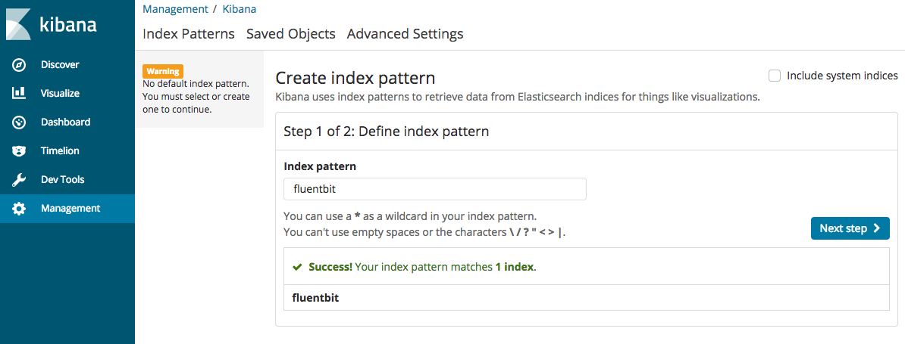
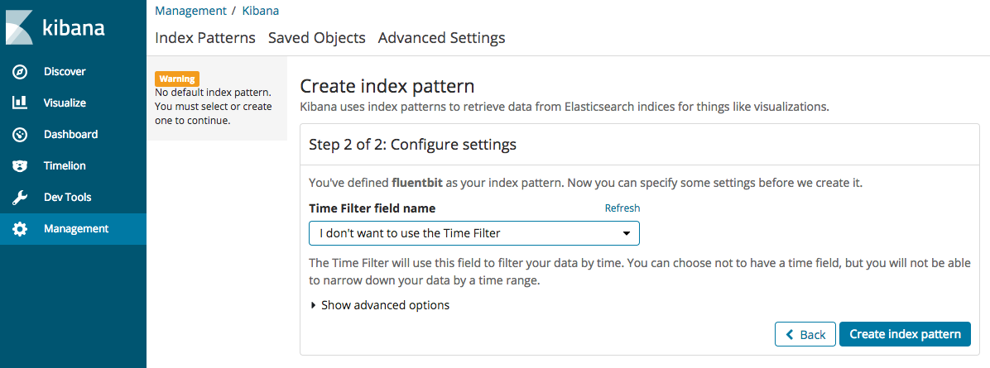
3. Hands-on Exercise
Logging On Cloud Native Application
Sidecar Pattern - Kibana Index Pattern 설정 및 Log message 검색
Kibana 접속 > Left 메뉴 > Management 메뉴 선택 > Kibana Index Patterns 선택
Index name or pattern input box에 fluentbit 입력 후 I don’t want to use the Time Filter 선택
Notes:
kubectl port-forward -n logging svc/kibana 5601:5601 &

Slide 16
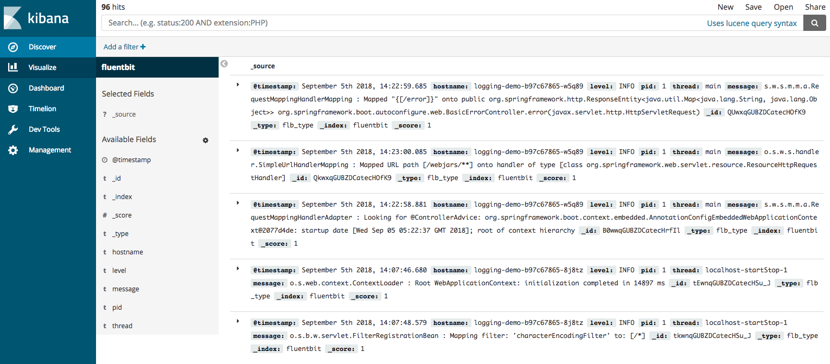
3. Hands-on Exercise
Logging On Cloud Native Application
Sidecar Pattern - Kibana Index Pattern 설정 및 Log message 검색
정상적으로 생성 시 아래와 같은 모습

Slide 17
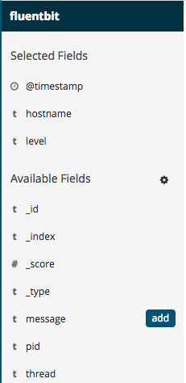
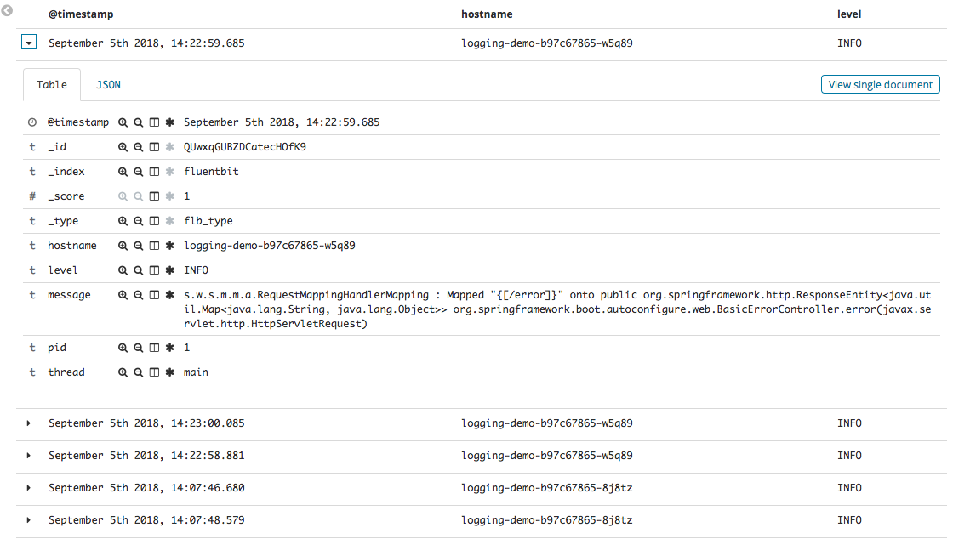
3. Hands-on Exercise
Logging On Cloud Native Application
Sidecar Pattern - Kibana Index Pattern 설정 및 Log message 검색
Left 메뉴 > Discover 메뉴 선택 > Demo Application의 Log message 검색 됨
timestamp
hostname
level
message
add
버튼으로 추가

